Slide 1
Школьная служба медиации
Куратор ТОГБОУ «Инжавинская школа-интернат для обучающихся с ограниченными возможностями здоровья» педагог-психолог
Солодова Виктория Николаевна

Slide 2

Что такое МЕДИАЦИЯ?
Медиация - это процесс переговоров, в котором медиатор-посредник является организатором и управляет переговорами таким образом, чтобы стороны пришли к наиболее выгодному реалистичному и удовлетворяющему интересам обеих сторон соглашению, в результате выполнения которого стороны урегулируют конфликт между собой.

Slide 3

Зачем школе медиация?
Служба школьной медиации предназначена для того, чтобы создать условия, где две конфликтующие стороны смогли бы снова понимать друг друга и договариваться о приемлемых для них вариантах разрешения проблем.

Slide 4
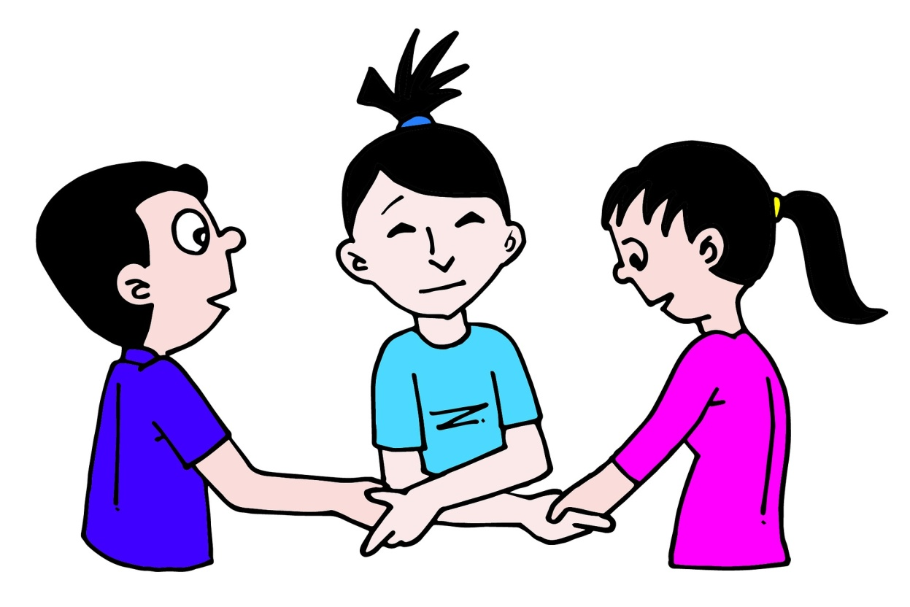
Какова цель школьной службы медиации?
поиск выхода из ситуации, а не в поиск виноватых
формирование безопасной среды

Slide 5

Чем отличается медиация от других способов решения конфликта?
5 фундаментальных принципов медиации:
Добровольность
Конфиденциальность
Равноправие сторон
Нейтральность
Законность

Slide 6
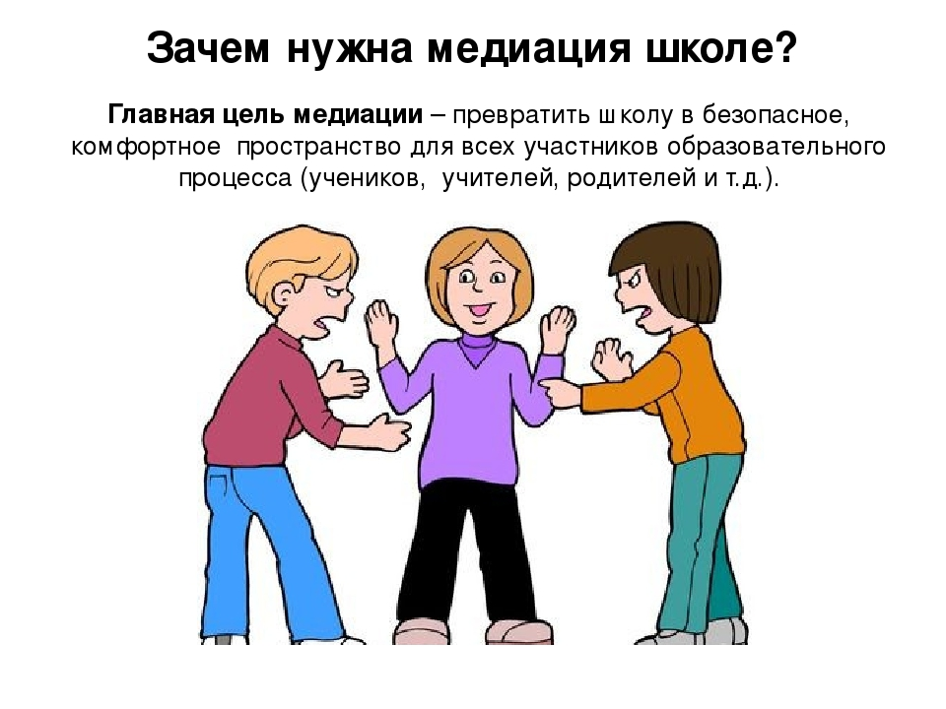
Когда можно обратиться в школьную службу медиации?
вас обидели или оскорбили
у вас украли или испортили вашу вещь
у вас возник конфликт с учителем или воспитателем
у вас возник конфликт с одноклассниками
вы поругались или подрались
вас обижают в классе

Slide 7

Куда обращаться?
Вы можете обратиться с вопросами по работе Школьной службы медиации или с запросом на проведение процедуры примирения в кабинет педагога-психолога.

